Slide 1

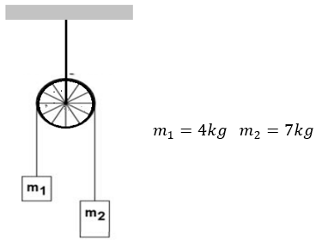
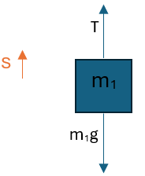
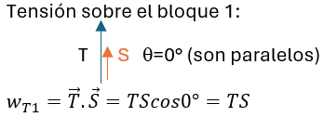
Ejemplo 2. Una máquina de Atwood tiene masas de 4kg y 7 kg como se muestra en la figura. Encuentre el trabajo por las fuerzas externas sobre el sistema, cuando éste se ha movido 5 metros
Diagrama de cuerpo libre del bloque 1:
Pensaremos que el bloque 1 se mueve hacia arriba y el bloque 2 se mueve hacia abajo.
Observe que no conocemos la tensión, pero lo dejaremos indicado por el momento. Después buscaremos su valor en el caso de necesitarlo.

Slide 2
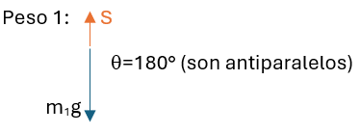
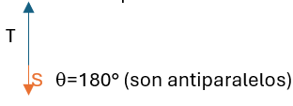
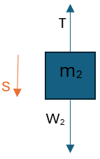

Tensión sobre el bloque 2
$$w_{g1}=\vec{m_{1}g}.\vec{S}=m_{1}gScos180°=\left(4kg\right)\left(\frac{9.8m}{s^{2}}\right)\left(5m\right)\left(−1\right)=−196 J$$
Diagrama de cuerpo libre de masa 2
$$w_{T2}=\vec{T}.\vec{S}=TScos180°=TS\left(−1\right)=−TS$$
Observe que no conocemos la tensión (de nuevo). Después buscaremos su valor en el caso de necesitarlo.

Slide 3
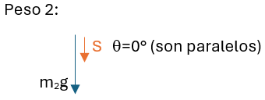



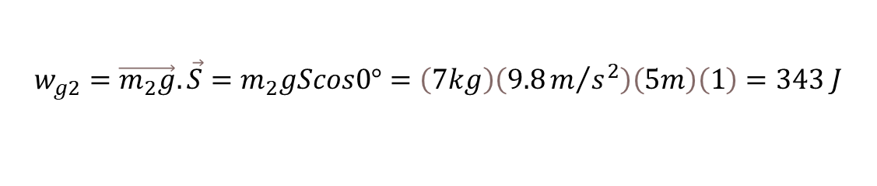
$$w_{g2}=\vec{m_{2}g}.\vec{S}=m_{2}gScos0°=\left(7kg\right)\left(9.8m/{s^{2}}\right)\left(5m\right)\left(1\right)=343 J$$
Comentario: La tensión de los cables es una fuerza interna del sistema. Una fuerza que realiza trabajo positivo sobre uno de los bloques, y negativo sobre el otro. Por lo tanto, cuando una cuerda une dos cuerpos en movimiento, diremos que la tensión NO HACE TRABAJO, y podemos ignorar su efecto en el análisis.

